Slide 1

01
Unidad
en Cristo
Lección 3 · Para el 18 de julio de 2026
Tres énfasis para vencer las divisiones y reflejar
la mente de Cristo en la iglesia.
Fuente: archivo de la lección, págs. 27–32
Lección 3 · Unidad en Cristo

Slide 2
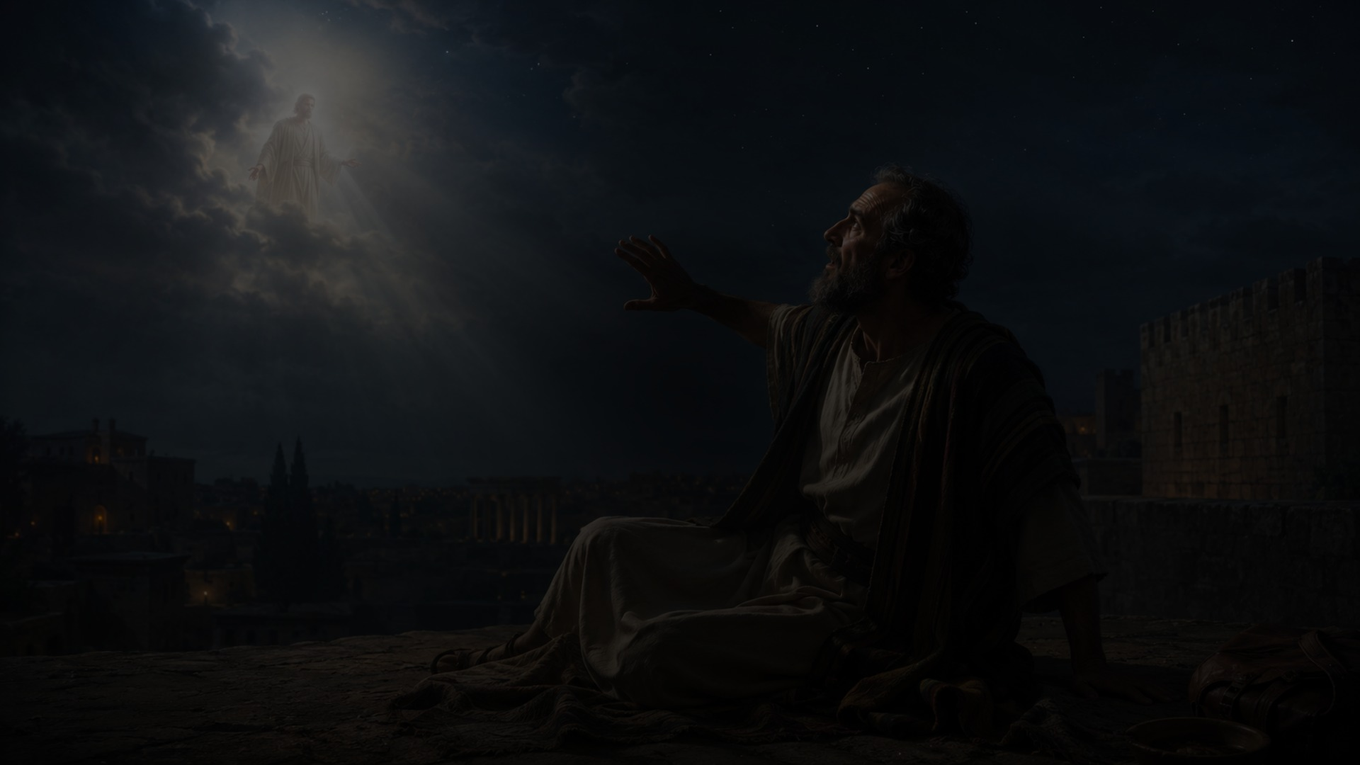
07
PROPÓSITO
Llamar a la iglesia a abandonar las divisiones y vivir unida en Cristo con humildad y servicio.
Versículo clave: “Que no haya entre ustedes divisiones”.
1 Corintios 1:10
Bosquejo elaborado a partir de todas las hojas del archivo
Lección 3 · Unidad en Cristo

Slide 3

02
Bosquejo general
Todas las hojas del archivo organizadas en tres partes
1
2
3
El peligro
El centro
El servicio
Las facciones rompen la comunión y debilitan a la iglesia.
La madurez espiritual enfoca la identidad en Cristo.
El liderazgo cristiano refleja humildad y entrega.
Lección 3 · Unidad en Cristo

Slide 4
03
El peligro
Resumen puntual de la lección
PARTE 1
1
Pablo ruega a la iglesia que abandone las divisiones y sea restaurada en una misma mente y parecer.
1 Cor. 1:10
2
Los grupos cerrados alrededor de líderes humanos contradicen la unidad del cuerpo de Cristo.
1 Cor. 1:12–17; Rom. 1:29
Lección 3 · Unidad en Cristo

Slide 5
04
El centro
Resumen puntual de la lección
PARTE 2
1
La iglesia no se sostiene en nombres humanos, sino en Cristo, quien fue crucificado por todos.
1 Cor. 1:13; Mat. 28:19
2
La madurez espiritual reconoce que somos colaboradores de Dios y templo suyo, no seguidores de facciones.
1 Cor. 3:1–9; 1 Cor. 3:16–17
Lección 3 · Unidad en Cristo

Slide 6
05
El servicio
Resumen puntual de la lección
PARTE 3
1
El liderazgo cristiano debe expresar el pensar de Cristo: humildad, servicio y muerte al egoísmo.
1 Cor. 2:16; Fil. 2:5–8
2
El verdadero ministerio refleja la cruz: fidelidad, entrega y disposición a sufrir por Cristo.
1 Cor. 4:1–13; 2 Cor. 11:23–28; Col. 1:24
Lección 3 · Unidad en Cristo

Slide 7
06
Preguntas de reflexión
Para llevar la lección a la vida de la iglesia
1
¿Estoy contribuyendo a la unidad de la iglesia o alimentando preferencias, grupos o comparaciones?
2
¿Mi servicio refleja la humildad de Cristo o busca reconocimiento y control?
Textos guía: 1 Cor. 1:10; 1 Cor. 3:1–4; Fil. 2:5–8
Lección 3 · Unidad en Cristo

